Slide 1
第八章 中断
8.1引言
  为什么要用中断
  中断源
  中断系统的功能
8.2 最简单的中断情况
8.3 中断优先权
8.4 中断控制器Intel 8259A
8.5 8086微处理器的中断方式

Slide 2
8.1.1 为什么要使用中断
1.同步操作
CPU与外设同时工作
CPU可命令多个外设同时工作
2.实现实时处理
3.故障处理

Slide 3
8.1.2 中断源
定义：能发出中断申请的来源称为中断源
一般的输入输出设备
数据通道中断源
实时时钟
故障源
为调试程序设置的中断源

Slide 4
8.1.3 中断系统的功能
中断系统是微机中实现中断功能的各种软、硬件的总称
一般包括CPU内部相应的中断逻辑、接口中的中断控制电路及各类中断服务子程序。其实现的功能为：
实现中断及返回
中断源发出中断请求，CPU决定是否响应，若响应，则保护断点和现场，转入相应中断服务程序，中断服务结束后，恢复现场和断点，继续执行原程序
CPU执行流程
非预料事件
中断服务程序

Slide 5
2. 实现优先权排队
1.按各中断请求的重要程度排列CPU响应的次序称为中断优先级。
2.即同时有多个中断请求到来时，CPU会首先响应和处理优先级别最高的中断请求。
3.中断优先级的实现可以用软件或硬件设置

Slide 6
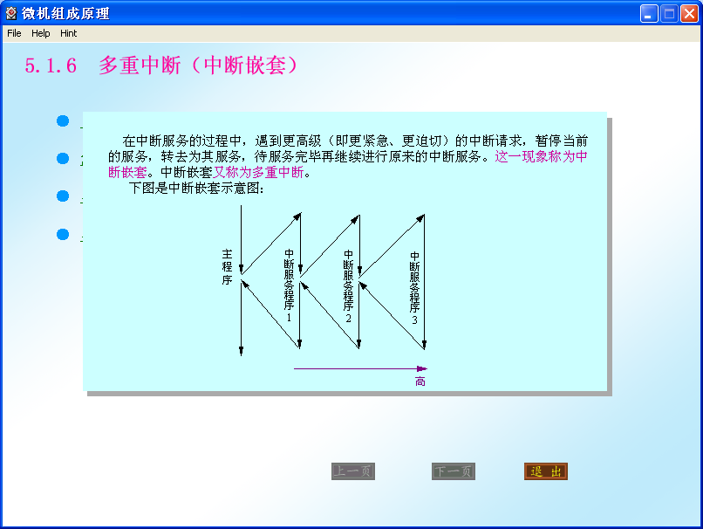
3.高级中断源能中断低级的中断处理
又称之为中断嵌套。其示意图如下所示：

Slide 7
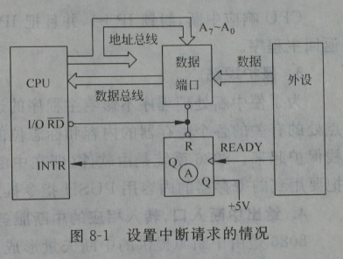
8.2 最简单的中断情况
8.2.1 CPU响应中断的条件
1.设置中断请求触发器
每一个中断源，要能发出中断请求信号。并且这个信号能保持着，直至CPU响应这个中断后，才可清除中断请求。
每一个中断源有一个中断请求触发器

Slide 8
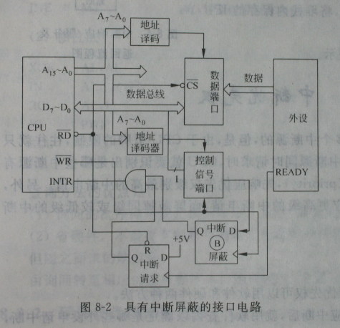
2.设置中断屏蔽触发器
对于有多个中断源。在每个外设的接口电路中，增加一个中断屏蔽触发器，只有当此触发器为“1”时，外设的中断请求才能被送出之CPU。
可把8个外设的终端屏蔽触发器组成一个端口，用输出指令控制他们的状态。

Slide 9
3.中断是开放的
在 CPU的内部有一个中断允许触发器。只有当其为“1”时（即中断开放时），CPU才能响应中断；若其为“0”（即中断是关闭的），即使INTR线上有中断请求，CPU也不响应。
而这个触发器的状态由STI和CLI指令来改变。当CPU复位时，中断允许触发器为“0”，即关中断，所以必须要用STI指令来开中断。当中断响应后，CPU就自动关中断，所以必须在中断服务程序中用STI指令来开中断。

Slide 10
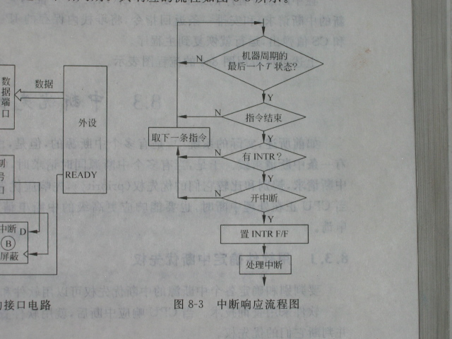
4.现行指令执行结束
CPU在现行指令结束后响应中断，即运行到最后一个机器周期的最后一个T状态时，CPU才采样INTR线。
若发现有中断请求，则把内部的中断锁存器置“1”，然后下一个机器周期（总线周期）不进入取指周期，而进入中断周期。
注：8086中断响应周期为2个

Slide 11
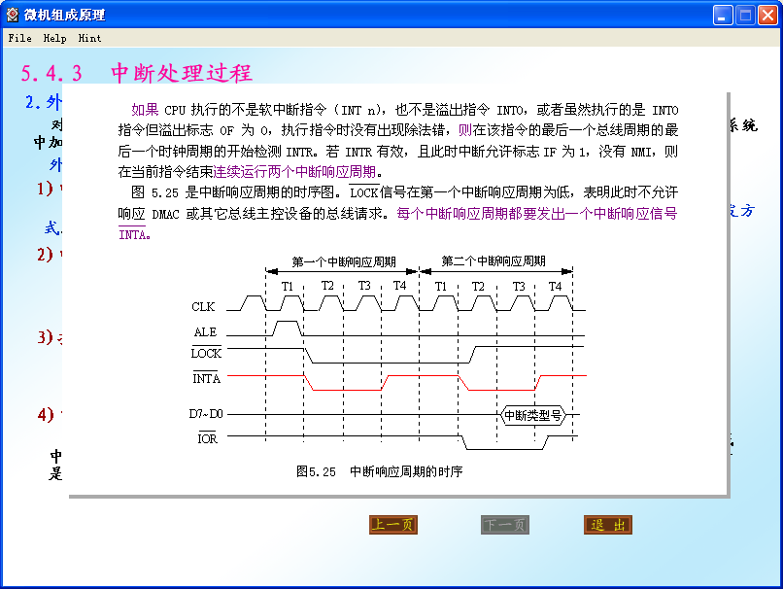

Slide 12
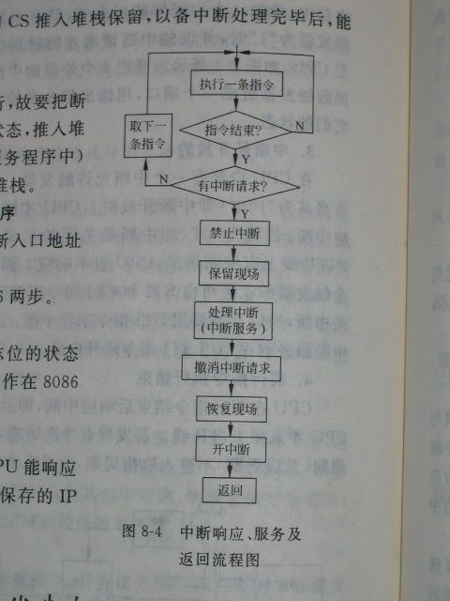
8.2.2 CPU对中断的响应
1.关中断
2.保留断点
3.保护现场
4.给出中断入口，转入
相应的中断服务程序
5.恢复现场
6.开中断与返回

Slide 13
8.3 中断优先权
多个外部硬件中断源共用一条INTR线时，要在程序中采取一定措施或用外部硬件解决中断源的优先权排列和多级中断的嵌套等。
确定优先权有软件和硬件两种方法。
8.3.1 用软件确定中断优先权
软件查询排序方法：
CPU响应中断后，在程序中用查询的方法判定外设的中断请求。

Slide 14
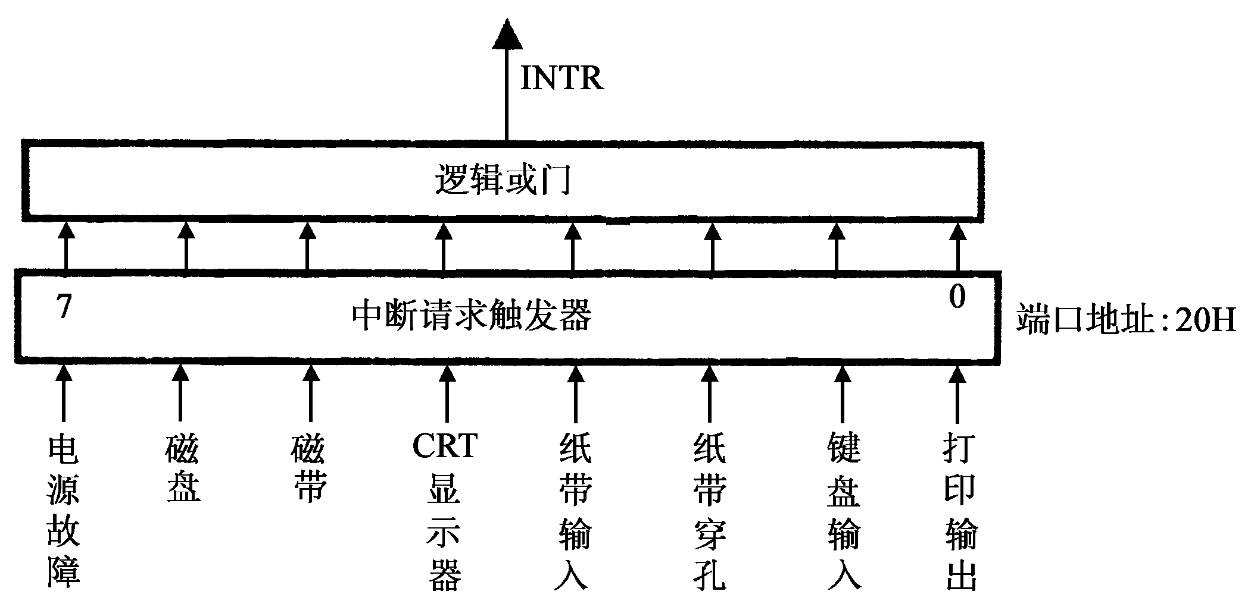
软件法排序的接口电路示意图

Slide 15
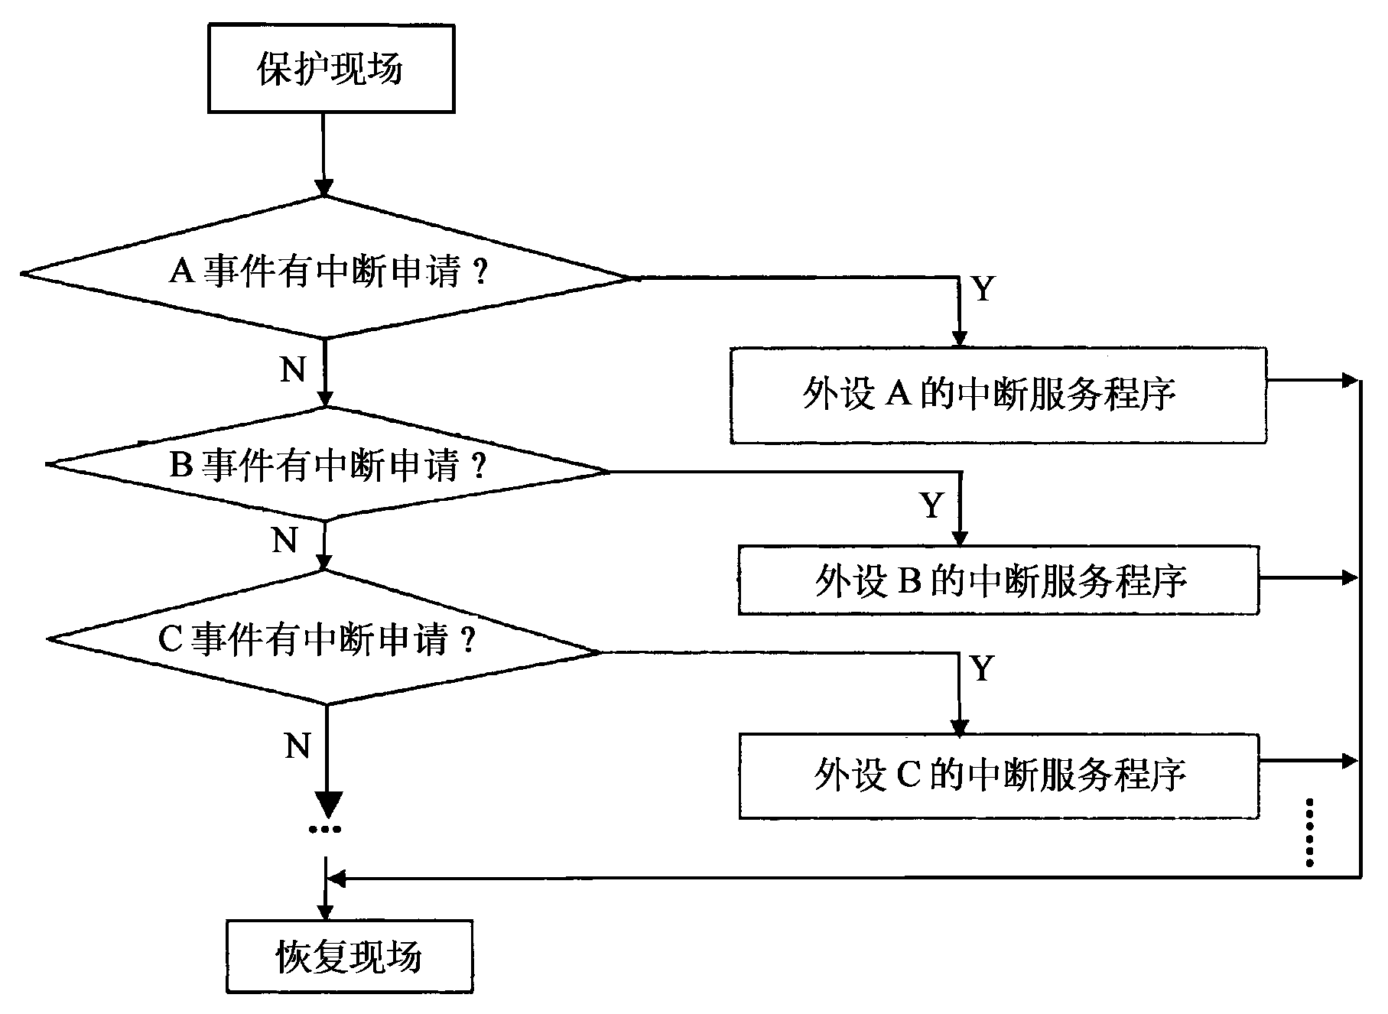
软件查询程序流程图

Slide 16
软件法排序程序（1）屏蔽法
IN AL，20H ；读中断触发器的状态
TEST AL，80H ；有电源故障请求？
JZ B1 ；没有，继续查询
JMP PWF ；转至电源故障程序入口
B1：TEST AL，40H ；有磁盘请求吗？
JZ B2 ；无，继续查询
JMP DISS ；转至磁盘服务程序
B2：TEST AL，20H ；有磁带请求吗？
JZ B3 ；无，继续查询
JMP MT ；转至磁带服务程序
B3：TEST AL，10H ；有CRT请求？
JZ B4 ；无，继续查询

Slide 17
软件法排序程序（2）移位法
XOR AL,AL
IN AL,20H
RCL AL,1
JC PWF
RCL AL,1
JC DISS
查询方法的优缺点：
优点：
询问的次序即是优先权的次序。最先访问的，优先权级别最高
省硬件。不需要有判断与确定优先权的硬件排队电路。
缺点：
由询问转至相应的服务程序入口的时间长，尤其是中断源较多的情况

Slide 18
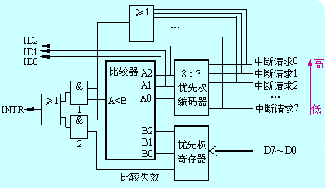
8.3.2 硬件优先权排队电路
1.中断优先权编码电路

Slide 19
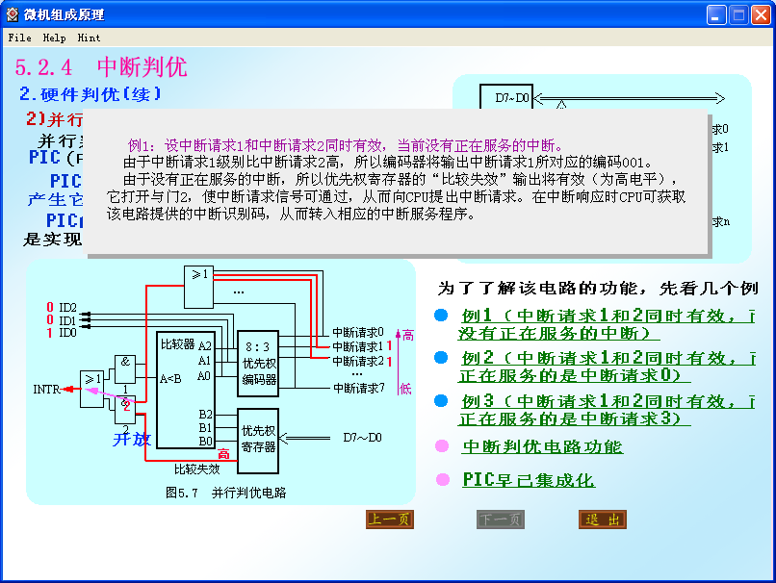
例1：
中断请求1与中断请求2同时有效，当前没有正在服务的中断

Slide 20
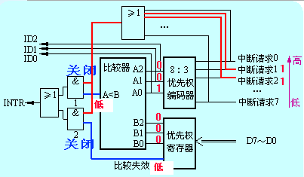
例2：
中断请求1与中断请求2同时有效，当前有正在服务的中断，且为中断请求0

Slide 21
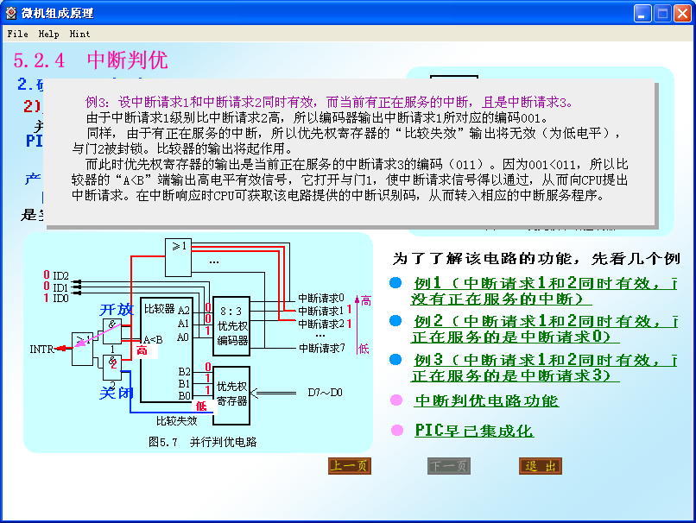
例3：
中断请求1与中断请求2同时有效，当前有正在服务的中断，且为中断请求3

Slide 22
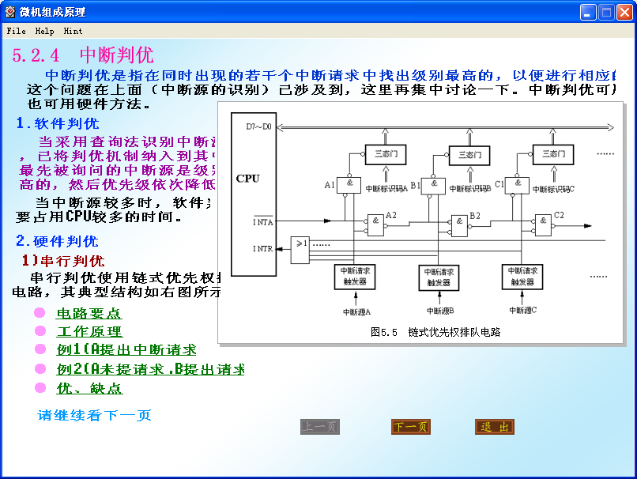
2.链式优先权排队电路

Slide 23
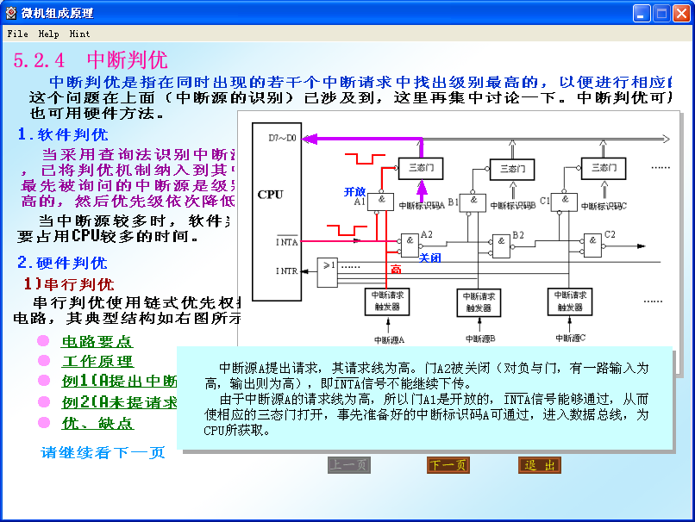
例1: 中断源A提出了请求

Slide 24
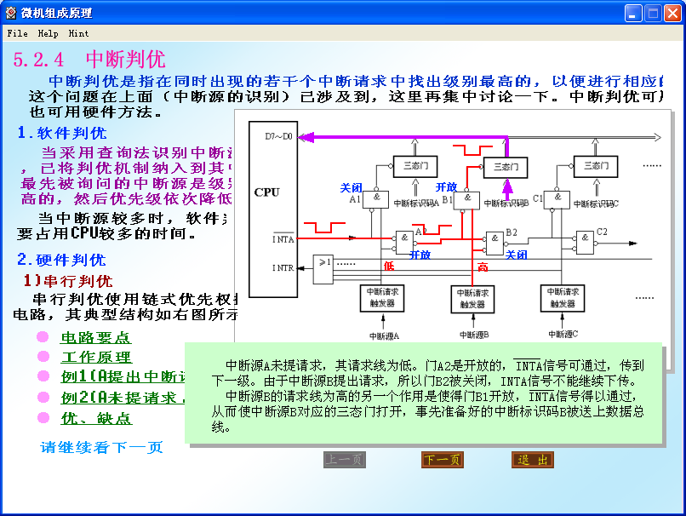
例2: 中断源A未提出了请求， B提出了请求

Slide 25
8.4 中断控制器Intel 8259A
请参考微机原理课件

Slide 26
8.5 8086微处理器的中断方式
8086/8088的中断处理流程
取指令
FLAG入栈
执行指令
TEMP←TF
IF=TF=0
执行完
否?
N
CS、IP入栈
计算向量表地址
Y
内部中
断?
Y
高字→CS
低字→IP
类型码=0～255
N
转入中断服务程序
NMI
?
Y
NMI?
Y
类型码=2
N
N
INTR
?
Y
IF=1?
Y
中断响应，
读回类型码
TEMP=
1?
Y
N
N
N
执行中断
服务程序
TF=1
?
Y
类型码=1
N
恢复CS和IP
恢复FLAGS
IRET指令的操作
返回被中断
的程序

